Slide 1


Slide 2
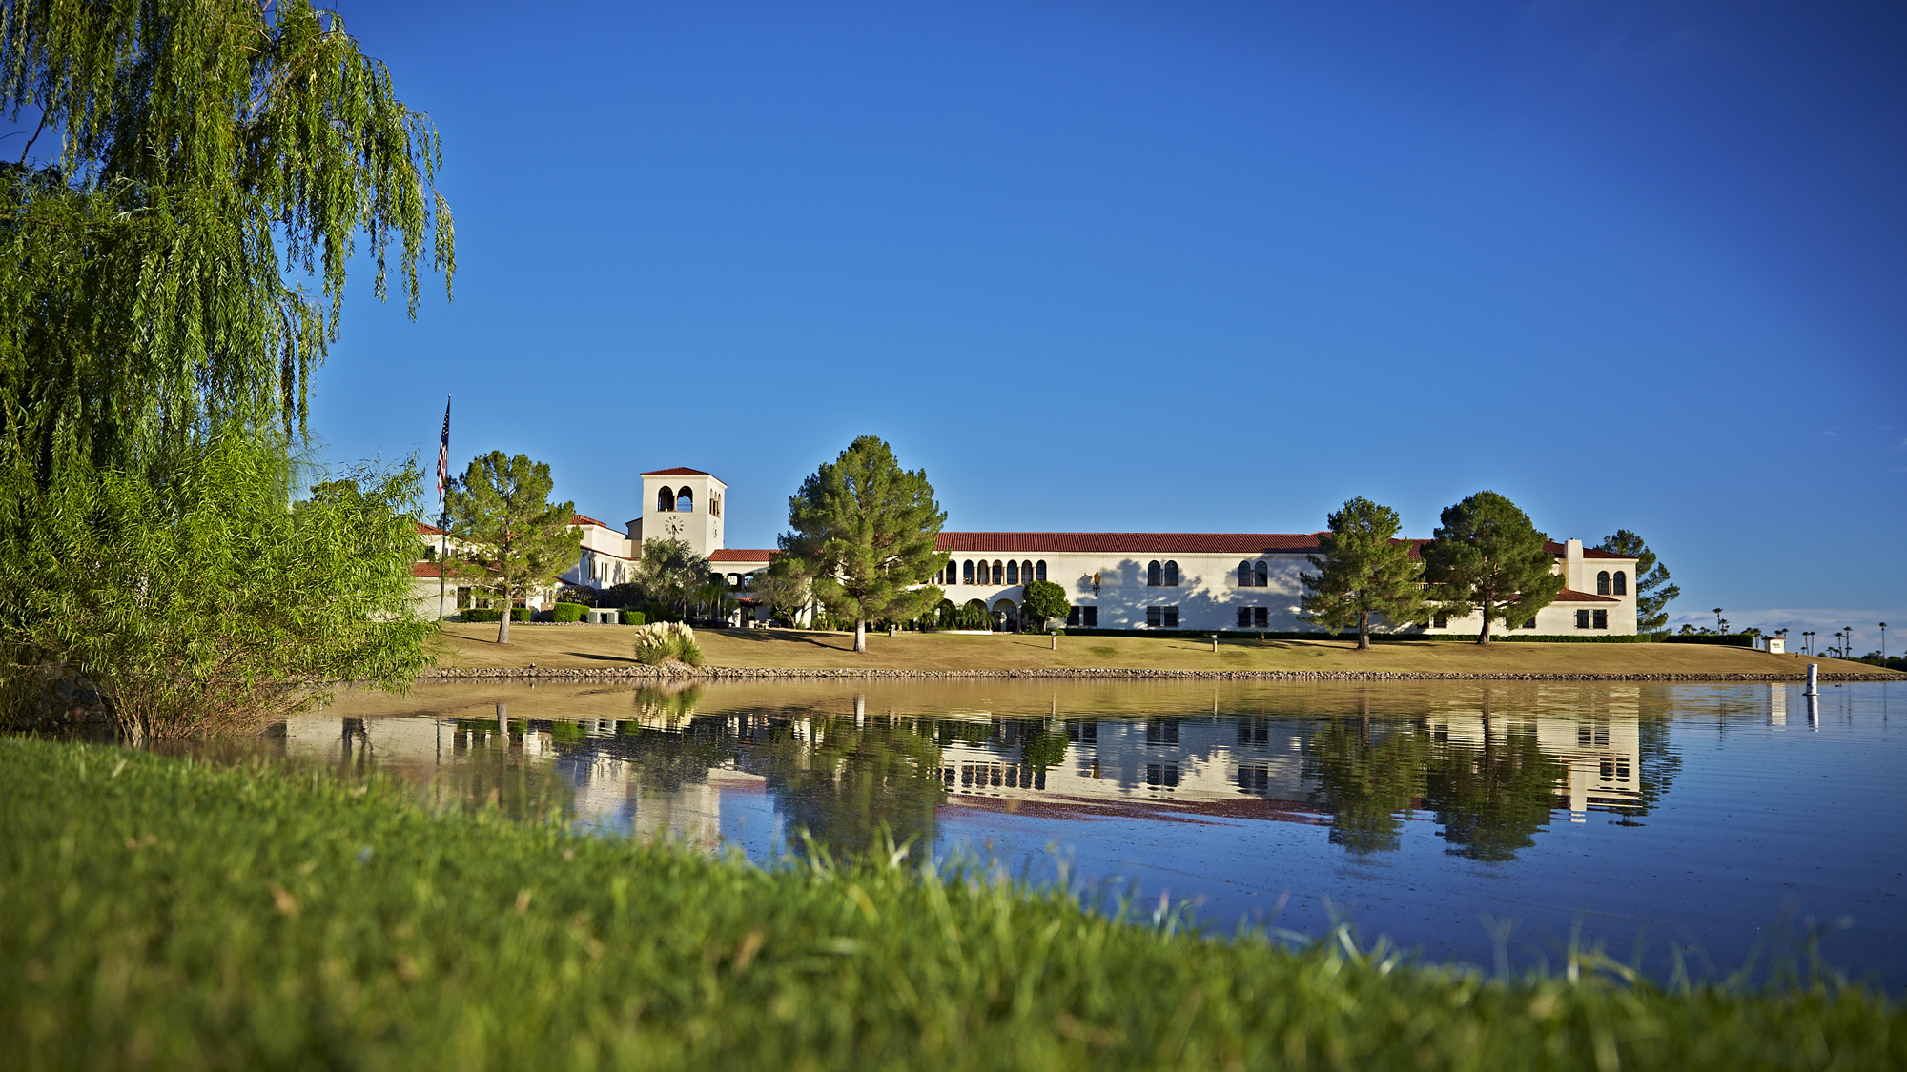
Форевър Ливинг Продъктс
МАРКЕТИНГОВ ПЛАН

Slide 3
Форевър Ливинг Продъктс
Маркетингов план
Като помагате на другите да постигат
това, което искат,
Вие получавате това, което искате!
Notes:
Какво представлява маркетинговият план на Форевър? Той е изграден върху философията, че „когато помагате на другите да постигнат това, което искат, Вие получавате това, което искате“.

Slide 4

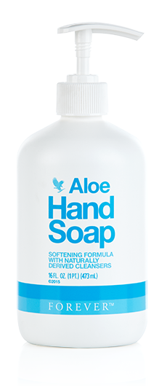

БОНУСНИ ТОЧКИ
Квалификациите и награждаванията зависят
от общия обем на продажбите
0.061 б.т.
0.101 б.т.
0.100 б.т.
Notes:
За да разберете израстването в маркетинговия план, е важно да знаете, че всички постижения се основават на бонусни точки. Бонусната точка е стойност, която всеки продукт носи. Когато купувате различните продукти, бонусните точки се натрупват, за да се изчислят квалификациите за издигане в ниво и участието ви в различните програми за стимулиране. Бонусните точки са пропорционални на цената на продукта: колкото по-висока е тя, толкова повече са бонусните точки. В момента стойността на една бонусна точка е равна на 353 лева по цени на едро (с 30% отстъпка).

Slide 5

35-48%
ОТСТЪПКА
(от препоръчителните цени за продажба)
15%
ОТСТЪПКА
(от препоръчителните цени за продажба)
Вече можете да спонсорирате нови сътрудници и да започнете да изграждате екип
Първата ви поръчка е Стартов пакет или имате покупки на обща стойност поне 2 б.т. в рамките на два последователни календарни месеца (или по-малко)
ВИЕ
НОВУС КЛИЕНТ
СОБСТВЕНИК НА ФОРЕВЪР БИЗНЕС
Notes:
Маркетинговият план предлага два вида отстъпки и шест вида бонуси. След подаване на молба за регистрация и одобрението ѝ, вие ставате новус клиент и започвате да купувате продукти с 15% отстъпка от препоръчителните цени за продажба (ПЦП).
Ако се регистрирате със Стартов пакет или в рамките на два последователни календарни месеца направите лични покупки на обща стойност поне две бонусни точки, ще изпълните условието за пазаруване по цени на едро и отстъпката ви ще се увеличи на 35%. С издигането ви по следващите стъпала на маркетинговия план отстъпката ви може да се увеличи до 48% от препоръчителните цени за продажба.

Slide 6

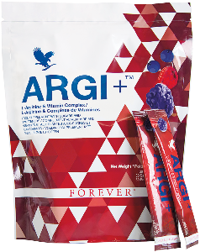
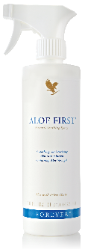


Форевър Ливинг Продъктс
Маркетингов план
ПЕЧАЛБИ ОТ ПРОДАЖБИ
35-48%
ПЕЧАЛБИ и БОНУСИ ОТ НОВУС КЛИЕНТИ
15% + 5-18%
ВИЕ
квалифицирани
за покупки по цени на едро
Notes:
Ще започнете да печелите още от момента, в който започнете да продавате продукти. Както вече споменахме, след като изпълните условието за покупки по цени на едро, при продажба на продукти ще реализирате от 35 до 48% печалба върху препоръчителните цени за продажба в зависимост от нивото си в маркетинговия план.
Когато спонсориран от вас новус клиент поръчва продукти, ще ви се изплащат 15% печалба от новус клиент плюс 5 до 18% бонус от новус клиент, до момента, в който новус клиентът не се квалифицира за покупки по цени на едро и не стане Асистент Супервайзор.

Slide 7
Форевър Ливинг Продъктс
Маркетингов план
Notes:
А сега нека опишем как израствате в маркетинговия план и увеличавате доходите си. Освен че споделяте продуктите със своите приятели, можете да им дадете възможност да печелят допълнително, като и те от своя страна споделят продуктите с техните приятели. Скоро ще имате изградена мрежа от приятели, които използват и препоръчват продуктите, като всички техни бонусни точки, заедно с вашите лични, ще ви помогнат да печелите повече. Бонусните точки от вашата мрежа, които се натрупват в продължение на два последователни календарни месеца, определят нивото на вашите бонуси.

Slide 8


Асистент Супервайзор
+ първа поръчка Стартов пакет или
+ 2 б.т. за два последователни
календарни месеца
+ започвате да градите екип
+ 15% печалба и 5% бонус от новус клиенти
Новус
Клиент
15%
20%
Асистент Супервайзор
35%
35%
20%
Новус
клиент
15%
Notes:
Споменахме вече, че първото стъпало е ниво Асистент Супервайзор – постигате го, като започнете със Стартов пакет или реализирате две бонусни точки в рамките на два последователни календарни месеца. На това ниво вече ще купувате продуктите с общо 35% отстъпка от препоръчителните цени за продажба (ПЦП) и ще имате възможност да започнете да изграждате собствен екип от сътрудници.
Поръчките на новите ви сътрудници ще ви носят 15% печалба и 5% бонус от новус клиенти.

Slide 9
Супервайзор
~400-800 лв./мес.
2 б.т.
НК
1б.т.
НК
1б.т.
НК
+ 25 б.т. за един или два месеца
+ 3-5 човека в екипа
+ 15% печалба и 8% бонус
от новус клиенти
+ 3% групов бонус
1б.т.
НК
1б.т.
Асистент Супервайзор
35%
2 б.т.
Асистент Супервайзор
35%
3%
2 месеца х 12,5 б.т.
= 25 б.т.
4 б.т.
Супервайзор
38%
38%
23%
0,5 б.т.
Новус клиент
15%
Notes:
Когато направите оборот от 25 бонусни точки в рамките на един или два последователни календарни месеца, се издигате на ниво Супервайзор и започвате да получавате 38% отстъпка. В допълнение ще получавате 15% ПЕЧАЛБА и 8% БОНУС от НОВУС КЛИЕНТИ. Бонусът се изчислява въз основа на нетните препоръчителни цени за продажба за покупките на лично спонсорираните новус клиенти и ще го получавате, докато лично спонсорираните от вас новус клиенти все още не са се квалифицирали за покупки по цени на едро.
На това ниво започвате да получавате и ГРУПОВ бонус 3% от оборота на лично спонсорираните Асистент Супервайзори и техните екипи.
За да онагледим как можете да станете Супервайзор, представете си, че вие и вашите приятели реализирате бонусни точки като тези на екрана, или общо 12,5 за един календарен месец. Ако заедно с екипа си направите същото и през следващия месец, ще реализирате общо 25 бонусни точки за двата месеца, и ще се издигнете до ниво Супервайзор.

Slide 10
Асистент Мениджър
~800-1500 + лв./мес.
+ 75 б.т. за един или два месеца
+ 10-15 човека в екипа
+ 15% печалба и 13% бонус
от новус клиенти
+ 5-8% групов бонус
Супервайзор
38%
Асистент Супервайзор
35%
Супервайзор
38%
Асистент Мениджър
43%
43%
Новус
клиент
15%
28%
Асистент Супервайзор
35%
Notes:
При 75 бонусни точки стигате до ниво Асистент Мениджър и вашата отстъпка скача до 43%. Към нея получавате 15% ПЕЧАЛБА и 13% БОНУС от НОВУС КЛИЕНТИ, както и ГРУПОВ бонус 5% от оборота на лично спонсорираните Супервайзори и техните екипи и 8% от оборота на лично спонсорираните Асистент Супервайзори и техните екипи.

Slide 11


Мениджър ~1500-5000+ лв./мес.
+ 120 б.т. за 1 или 2 месеца или
+ 150 б.т. за 3 или 4 месеца
+ 15-25 човека в екипа
+ 15% печалба и 18% бонус
от новус клиенти
+ 5-13% групов бонус
Супервайзор
38%
Асистент Супервайзор
35%
Супервайзор
38%
Мениджър
48%
Асистент Мениджър
43%
33%
Новус
клиент
15%
48%
Notes:
При групов оборот от 120 бонусни точки за два последователни календарни месеца или 150 б.т. в рамките на три или четири последователни календарни месеца ставате Мениджър и започвате да получавате най-високата отстъпка от 48%. Процентът на бонуса от новус клиенти се увеличава на 18% и заедно с петнайсетпроцентната печалба ви носи общо 33%, когато новоспонсорираните от вас сътрудници купуват продукти. Груповият бонус нараства на 5% от групите на Асистент Мениджърите, 10% от Супервайзорите и техните екипи и 13% от Асистент Супервайзорите.
Важен аспект от плана е, че щом веднъж сте постигнали определено ниво на лична отстъпка, не е необходимо в бъдеще отново да се квалифицирате. Ако поне веднъж на три години правите лична поръчка за продукти, ще запазите постигнатото ниво в маркетинговия план на Форевър и статута си на собственик на Форевър бизнес.

Slide 12
Лидерски доход
Вие
Мениджър
48%
М-р
M-р
М-р
1-ва
линия
2-ра
линия
3-та
линия
1200 лв.
600 лв.
400 лв.
20 000 лв.
среден оборот
в мрежата на Мениджър
2 200 лв. лидерски доход
Общо = 2 200 + 5 000 = 7 500 лв.
Представете си 5 линии от Мениджъри
Notes:
След като стигнете до ниво Мениджър, ще получите достъп до цял нов набор от възможности за доходи. Първата е Лидерският бонус. Получавате го за развитие на Мениджъри във вашия екип. Най-общо казано, ще получавате 6% от оборота, генериран от мрежите на директно спонсорираните от вас Мениджъри до следващия Мениджър в техните екипи, 3% от групите на Мениджърите на втора линия, и 2% от групите на Мениджърите на трета линия.
Сами виждате какъв е потенциалът за доходи от Лидерски бонус, ако приемем, че средният оборот в екипа на всеки Мениджър под вас е 20 хил. лв.

Slide 13
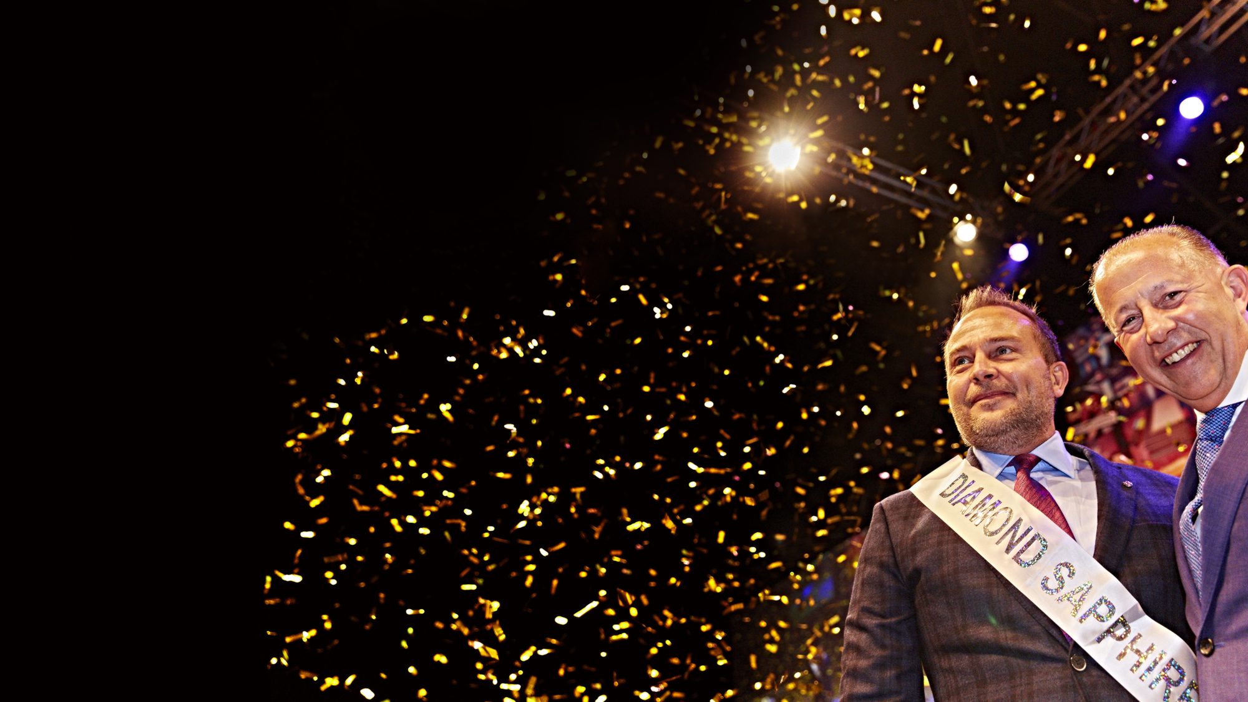
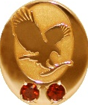




Бонус СКЪПОЦЕННИ КАМЪНИ
Сеньор Мениджър
70 000+ лв. годишно
лично
спонсорирани
Мениджъри
х2
Соринг Мениджър
120 000+ лв. годишно
лично
спонсорирани
Мениджъри
х5
Мениджър „Сапфир“
200 000+ лв. годишно
лично
спонсорирани
Мениджъри
+1%
=7%/4%/3%
+2%
=8%/5%/4%
+3%
=9%/6%/5%
х9
„Диамант-Сапфир“
350 000+ лв. годишно
лично
спонсорирани
Мениджъри
х17
Мениджър „Диамант“
500 000+ годишно
лично
спонсорирани
Мениджъри
х25
Notes:
Мениджърите от категория „Скъпоценни камъни“, изпълняващи определени условия, имат още една възможност за доходи, наречена бонус „Скъпоценни камъни“, който представлява до 3% допълнително към Лидерския бонус.

Slide 14






Notes:
Друга страхотна награда са пътуванията по цял свят.
Всеки от вас може да спечели две пътувания в годината, ако изпълни определени условия.
Дестинациите винаги са привлекателни – Сингапур, Канкун, Йоханесбург, Коста Наварино, Дубай, круиз по Средиземно море със спирки в Барселона, Монте Карло и Рим, Далас или Финикс.
Всички разходи са платени от Форевър, включително и джобните.
Хиляди собственици на Форевър бизнес се събират на тези събития. Вие също можете!

Slide 15
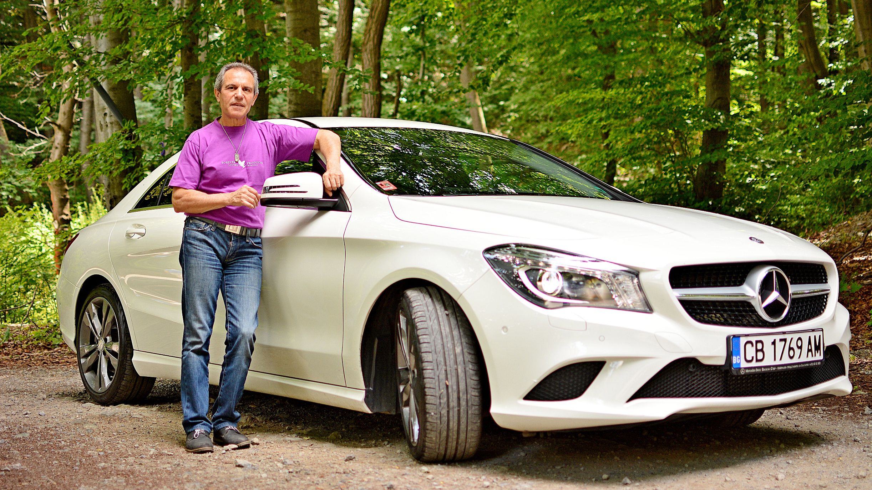
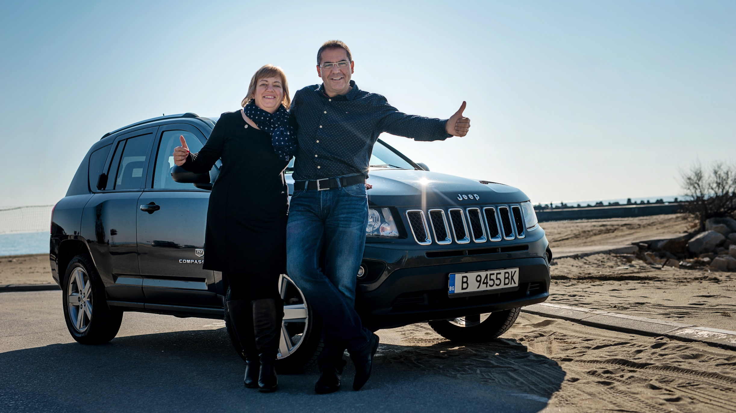
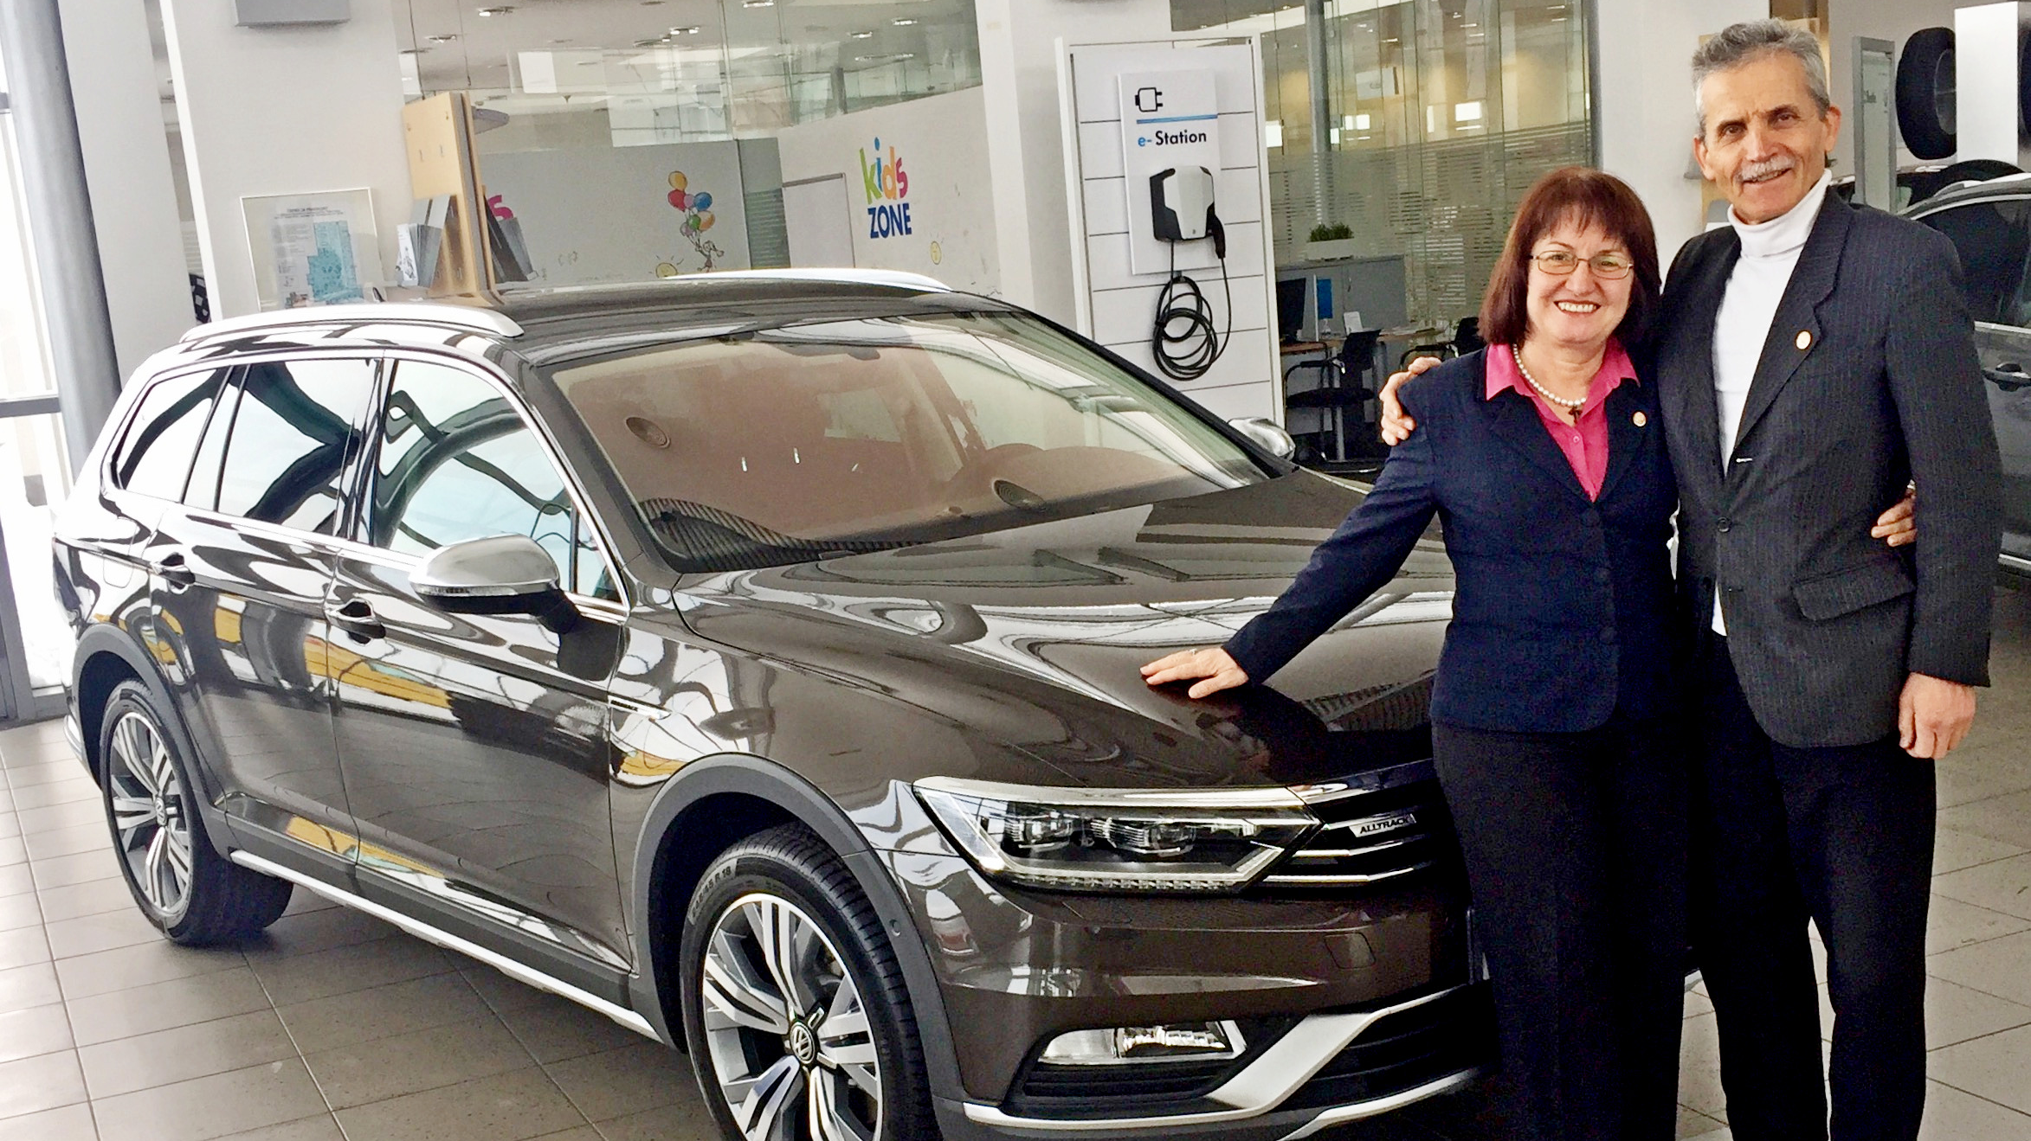
Forever2Drive
Forever2Drive
Димитър
Механджийски
София, България
Златинка и Галин Радеви
Варна, България
Цветанка и Емил Бурназки
София, България
Notes:
Друга популярна награда е нашата дългосрочна програма за стимулиране, която наричаме Forever2Drive или програмата за кола. С нея можете да спечелите до 9600 евро годишно и да ги използвате, както пожелаете. Мнозина ги инвестират в мечтаната кола.

Slide 16
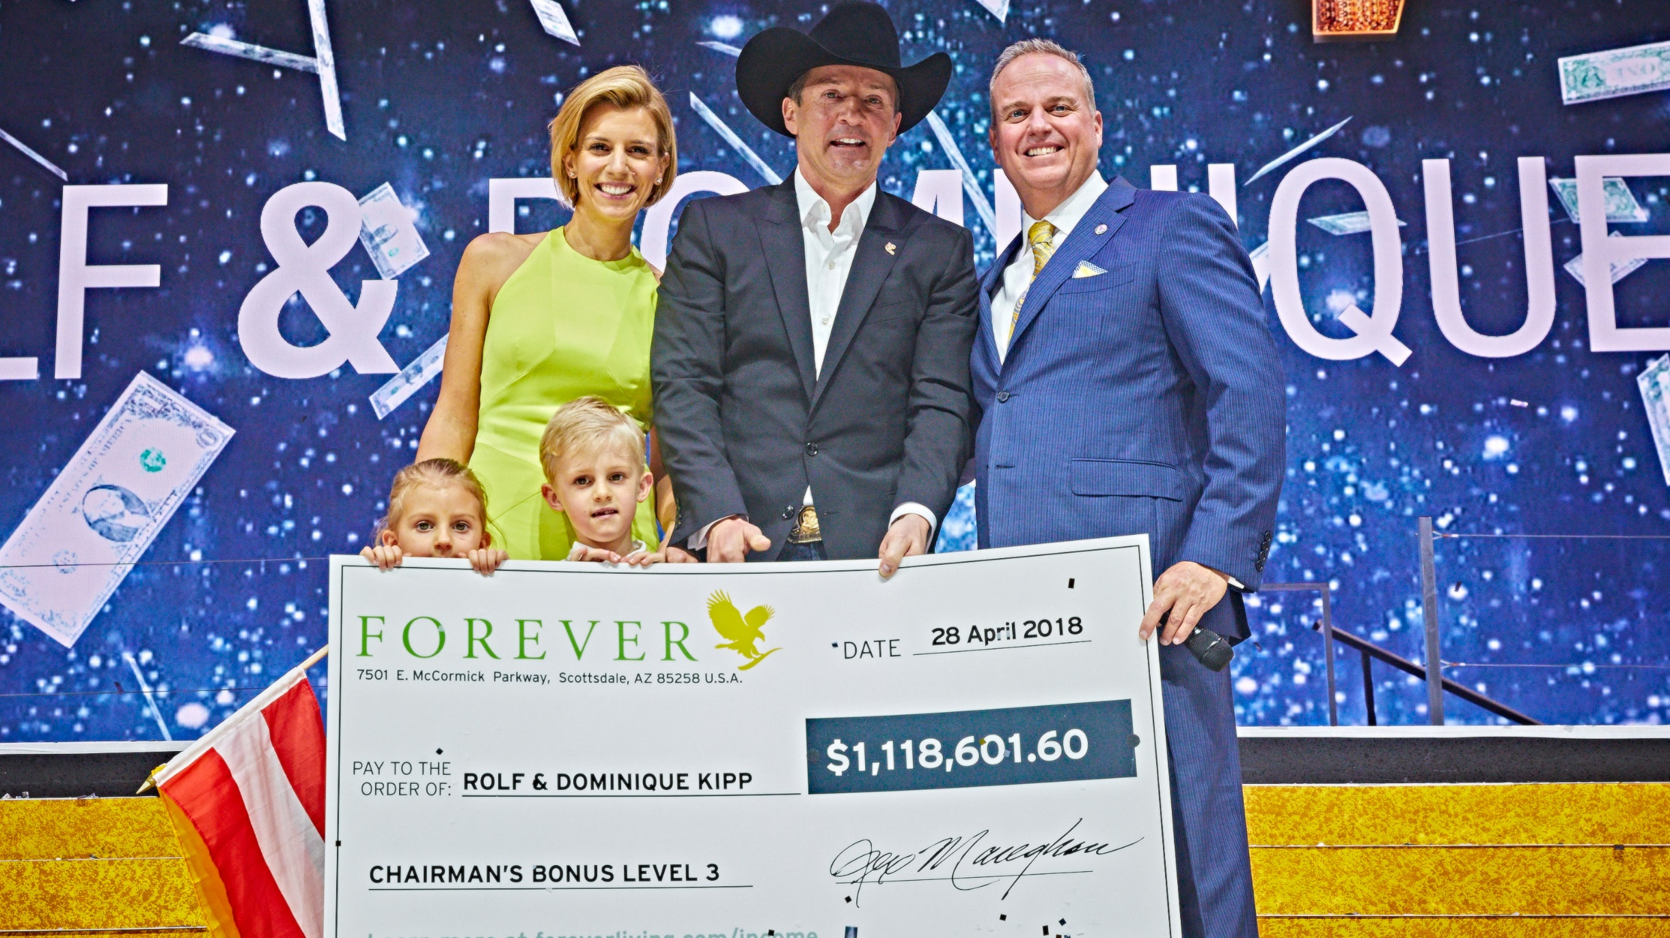
Chairman’s Bonus
Ролф Кип
Германия
Chairman’s Bonus
Notes:
Chairman’s Bonus [чеърманс бонус] – годишен глобален бонус за постижения, който се изплаща в допълнение към месечните ви доходи.
През последните години най-високият надхвърля 1 милион долара!
Форевър плаща сериозни суми на стотици хора като мен и вас – общо над 25 милиона долара годишно!
Получават ги хора, които са непрекъснато активни и не престават да правят всичко необходимо за успех.
Всъщност, най-добрите са именно онези, на които работата им доставя и най-голямо удоволствие.

Slide 17


Как Форевър да работи за вас?
0,101 б.т.
Активни с 4 б.т.
всеки месец – как?
Лична употреба
Продажби
Спон-сориране
0,060 б.т.
1,650 б.т.
Notes:
След като разгледахме маркетинговия план, нека опишем какво можете да направите, за да работи той за вас.
Вече стана дума, че за да получавате лична отстъпка и бонус от новус клиент, трябва да сте изпълнили условието за пазаруване по цени на едро с 30% отстъпка.
А за да получавате групови бонуси, трябва да сте активни в месеца, в който бонусите са генерирани. Да сте активни означава, че вашите лични поръчки, заедно с тези на новус клиентите ви, са на обща стойност от поне четири бонусни точки, като вашите лични покупки трябва да са за минимум една бонусна точка от тези четири. Как се постига това? Като всеки месец използвате и споделяте продукти с всички хора около себе си. Когато сами използвате продуктите, усещате ползите от тях върху здравето и външния си вид и искрено ги препоръчвате на близките и познатите си. Някои от тях ще се превърнат във ваши клиенти, а други ще проявяват по-задълбочен интерес и ще решат да се включат в екипа ви. Това е и следващата стъпка – да спонсорирате сътрудници и да ги учите да правят същото като вас.
Ако следвате този цикъл, можете да очаквате растеж, който ще ви изненада.

Slide 18
Как Форевър да работи за вас?
X 4 б.т.
4 б.т.
ВИЕ
Спонсорирате 5
1
1
1
1
1
5 СФБ
X 4 б.т.
20 б.т.
Спонсорират х3
3
3
3
3
3
15 СФБ
X 4 б.т.
60 б.т.
Спонсорират х2
6
6
6
6
6
30 СФБ
X 4 б.т.
120 б.т.
204 б.т.
Notes:
Нека направим малко сметки: вие сте активни с четири бонусни точки. Спонсорирайте петима души, всеки от които също ще използва и споделя продукти за четири бонусни точки. Това ще ви даде 20 бонусни точки допълнително всеки месец. Нека всеки от тези петима спонсорира по трима нови, които да правят същото. Това ще добави 60 бонусни точки допълнителен оборот към вашия бизнес. И ако всеки от тези 15 души спонсорира по двама нови, още 120 бонусни точки ще бъдат добавени към общия оборот на вашата мрежа. Започнахте с четири, а сега имате над 200 бонусни точки месечен бизнес, за които ще получавате съответните бонуси и допълнителни стимули.

Slide 19

Предимства на маркетинговия план на Форевър
+ Бонусите се изплащат върху ПЦП
+ Постигнато ниво не се губи, ако поне веднъж на три години правите поръчка
+ Без изпреварвания в нива
+ Доказано добра история
Notes:
И нека в заключение да разгледаме характеристиките и източниците за доходи на този план:
Всички бонуси се изчисляват и изплащат на базата на най-високите цени – препоръчителните цени за продажба, а не на цените с отстъпка, на които вие купувате продуктите.
Веднъж постигнато ниво никога не се губи, ако поне веднъж на три години правите лична поръчка за продукти.
Никой от вашата група не може да ви задмине в ниво, а по-скоро може да ви издигне нагоре в маркетинговия план.
Компанията има 40-годишна успешна история.

Slide 20
Предимства на маркетинговия план на Форевър
+ Без нужда от продукти на склад
+ Без инвестиции
+ Продуктите са за консумация
+ Финансова стабилност
+ Затворен цикъл на производство
+ Международно присъствие
Notes:
Няма нужда да инвестирате пари или да поддържате складови наличности.
Продуктите са консумативи и генерират многократно повтарящ се бизнес.
Компанията е финансово стабилна, цикълът ѝ на производство е затворен и има впечатляващо международно присъствие.

Slide 21

Източници на доход
+ Печалба от продажби
+ Печалба от новус клиент
+ Лична отстъпка
+ Бонус от новус клиент
+ Групов бонус
+ Лидерски бонус
+ Мениджър ОРЕЛ
+ Forever2Drive
+ Глобално рали
+ Програма
CHAIRMAN’S BONUS
+ Бонус
СКЪПОЦЕННИ КАМЪНИ
Notes:
Разполагате с много и различни възможности за доходи и допълнителни стимули, които включват:
Печалба от лични продажби
Печалба от новус клиенти.
Лична отстъпка
Бонус от новус клиенти
Групов бонус
Лидерски бонус
Програма Мениджър „Орел“
Дългосрочна програма за стимулиране, наричана още „програма за кола“
Глобално рали
Програма „Chairman’s Bonus“ и бонус „Скъпоценни камъни“
Просто няма да намерите друга компания, която да предлага толкова много.

Slide 22

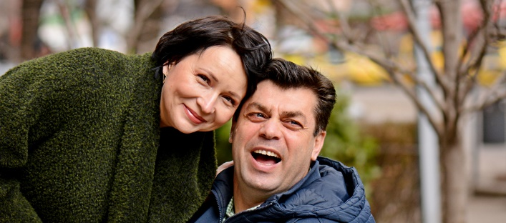
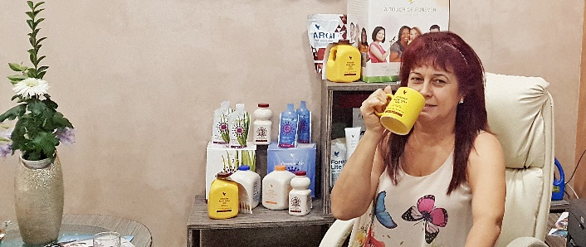
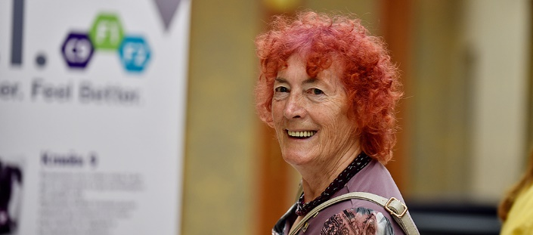
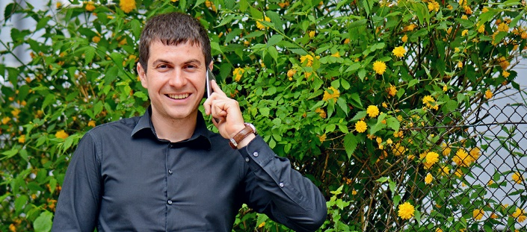
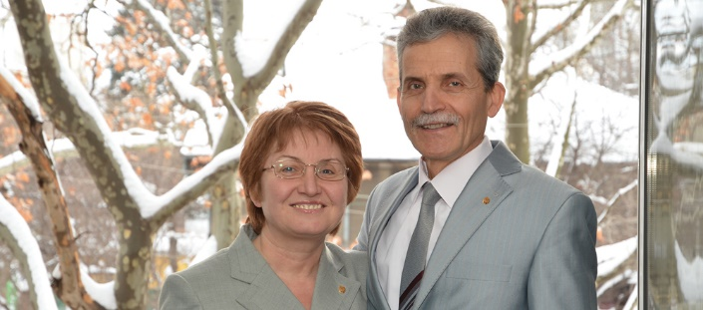
ТЕ го направиха! ВИЕ също можете!
Иглика Величкова
инженер-геодезист
Наталия и Милен Врайкови
фризьор и счетоводител
Еленка Жекова
частен предприемач
Йонка Птухин
пенсионер
Васил Парушев
финансист
Цветанка и Емил Бурназки
математик и професор в БАН
Notes:
Хиляди като вас са успели с Форевър и ние знаем, че с нашия план вие също можете да постигнете всяко ниво на доход, за което имате готовност да работите здраво.

